Slide 1
Гласные буквы Ё, ё

Slide 2

Громко прозвенел звонок,
Начинается урок.
Наши ушки на макушке,
Глазки широко открыты,
Слушаем, запоминаем,
Ни минуты не теряем!
.

Slide 3
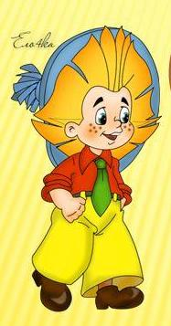
РЕЧЬ
ПРЕДЛОЖЕНИЕ
СЛОВО
СЛОГ
ЗВУК
ГЛАСНЫЙ
СОГЛАСНЫЙ
УДАРНЫЙ
БЕЗУДАРНЫЙ

Slide 4
Какие гласные буквы обозначают твёрдость согласных звуков?
А О У Ы
Какие гласные буквы обозначают мягкость согласных звуков?
И Е Я

Slide 5

Назовите гласные буквы,
которые имеют 2 звука.
я
е
,
,
а
й
э
й

Slide 6
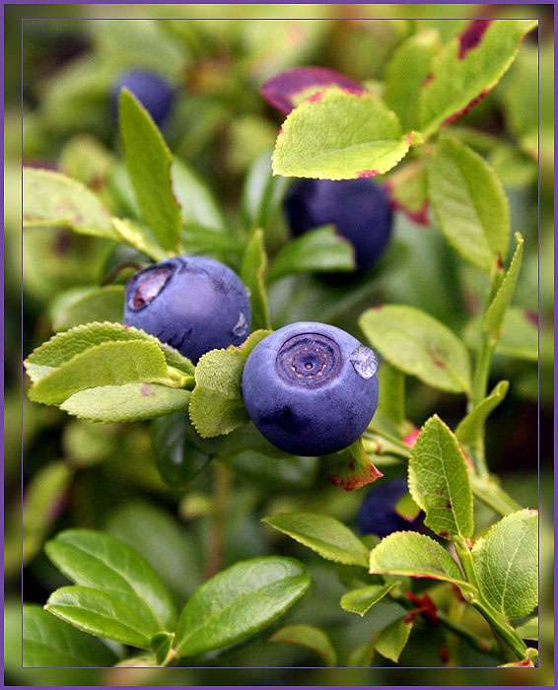
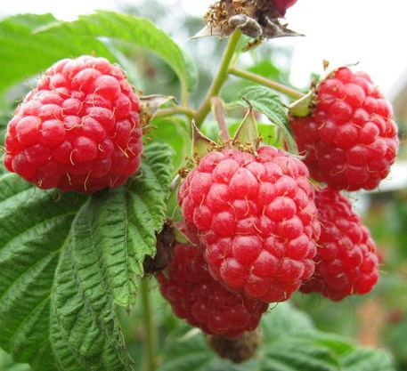
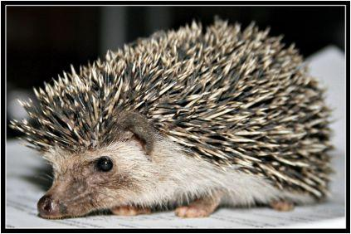

Slide 8
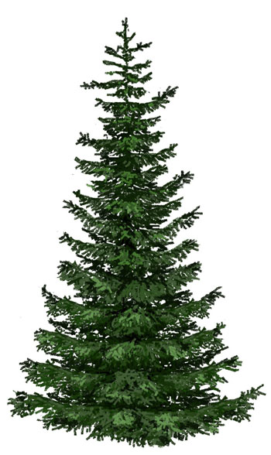

Slide 9
Цель урока : знакомство с новой буквой и звуками, которые она обозначает
Тема урока: Буква Ё

Slide 10
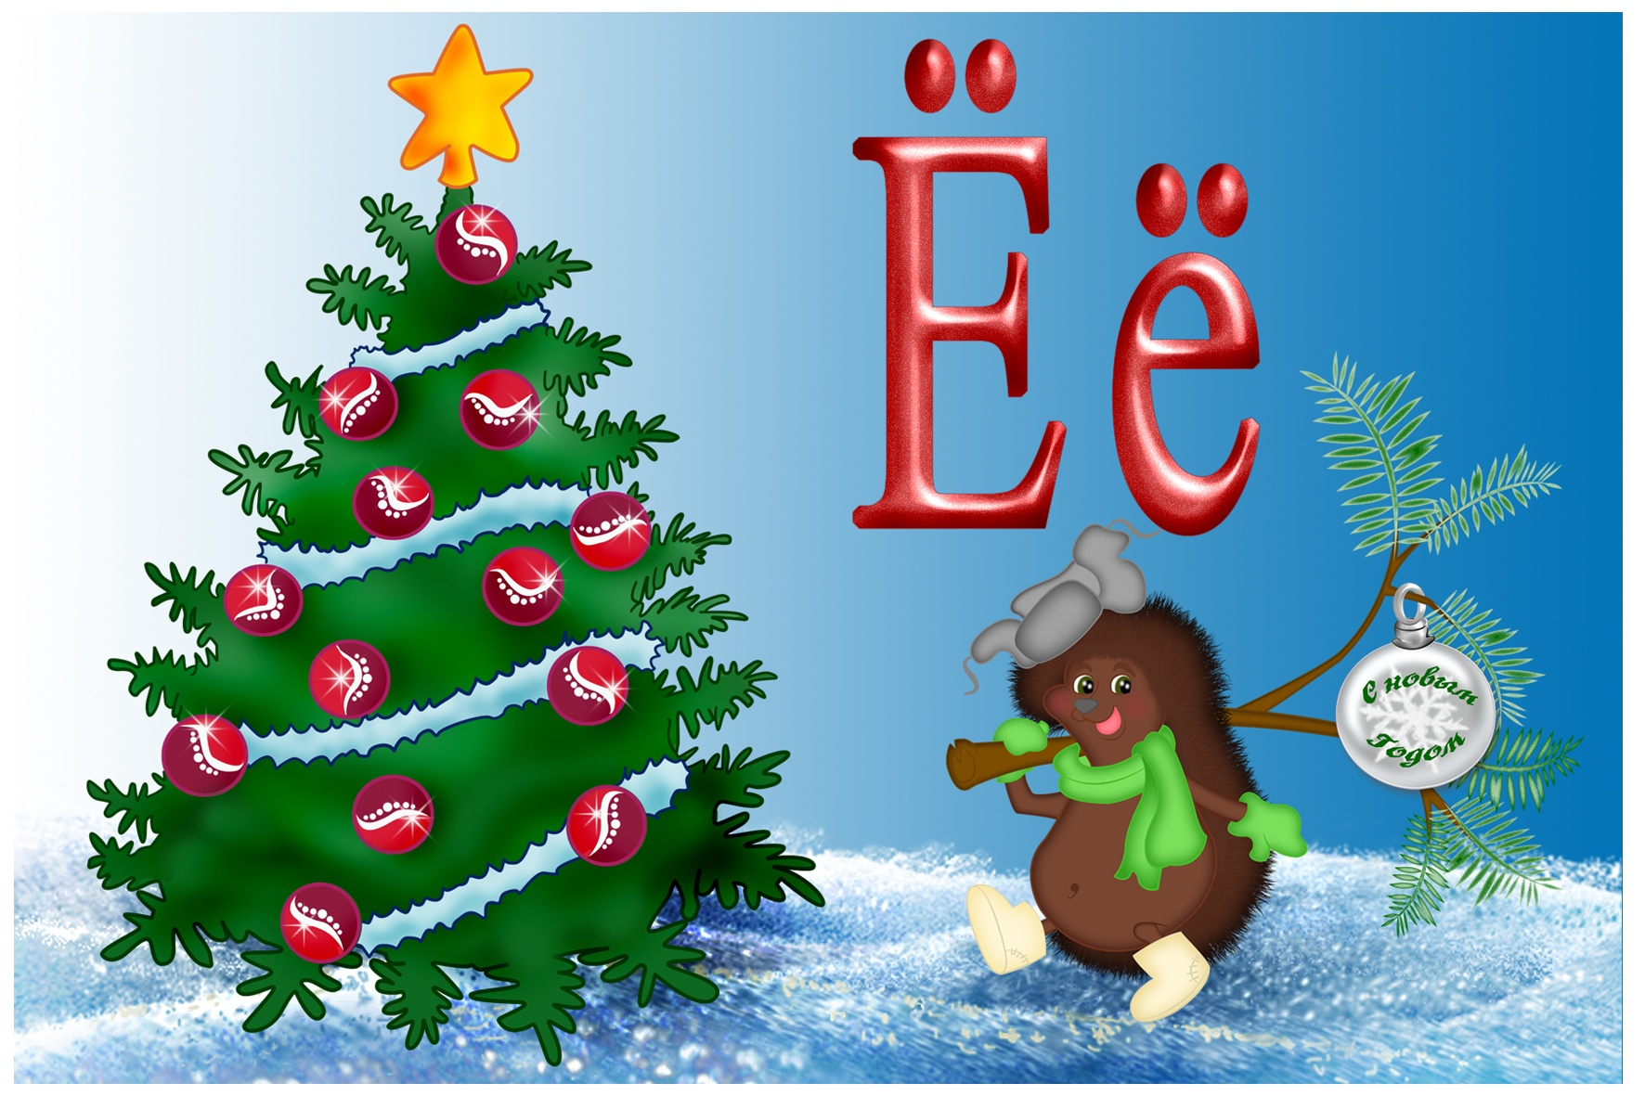

Slide 11
Ё ё

Slide 12
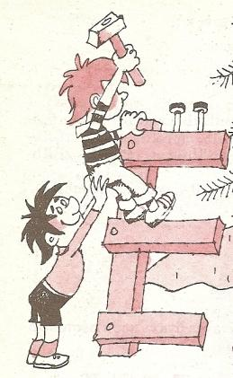
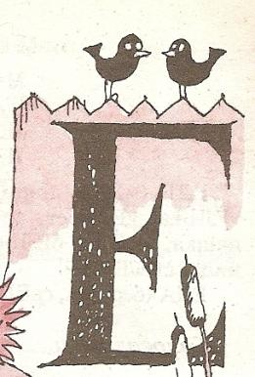
Буква Е передохнула,
Как тотчас же на неё
Пара птенчиков вспорхнула –
Получилась буква Ё.
Е и Ё - родные сестры,
Различить сестер непросто.
Но у буквы Ё две точки,
Словно к лесенке гвоздочки.

Slide 13


Slide 14
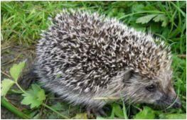
Физкультминутка
Ёжик топал по тропинке
И грибочки нёс на спинке.
Ёжик топал не спеша
Тихо листьями шурша.
А навстречу скачет зайка,
Длинноухий попрыгайка.
В огороде чьём-то ловко
Раздобыл косой морковку.

Slide 15

18 ноября
День рождения буквы

Slide 16
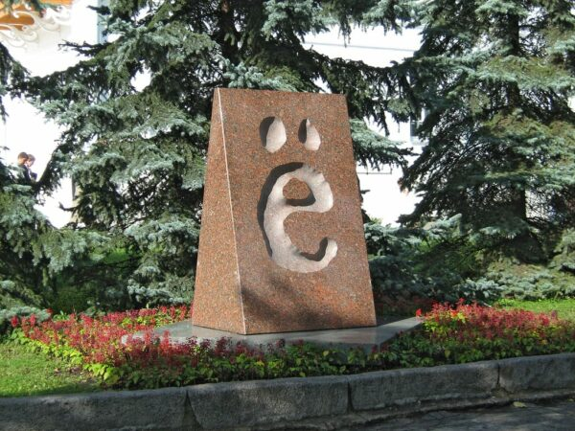

Slide 17
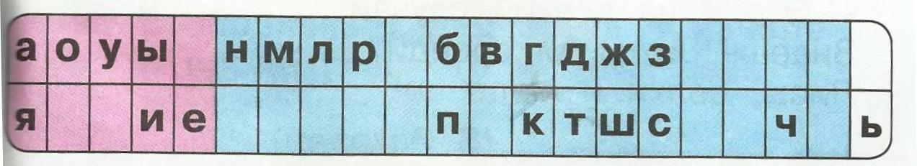

Slide 18
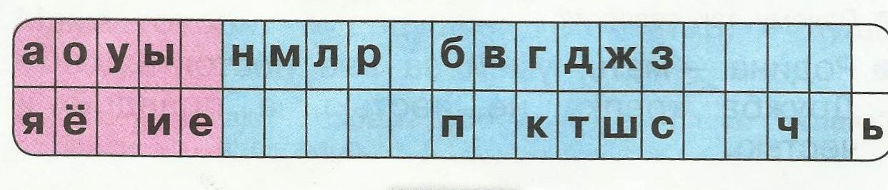

Slide 19
Б
В
Г
Д
З
Т
Ё
К
С
Р
Н
М
Л

Slide 20
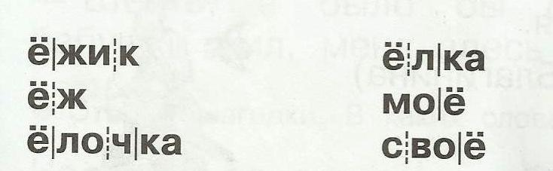

Slide 21
СКАЗКА
Почему Ё всегда ударная?
Из этой сказки вы узнаете, откуда взялись у буквы Ё две шишки – ой, нет – две точки. Однажды буква Е убежала в лес. Вдруг подул сильный ветер, закачались деревья. Букве Е стало страшно, и она спряталась под ель. Ель тоже закачалась от ветра, и на букву Е упало две шишки, от которых на голове у Е образовались шишки. От этого она превратилась в другую букву – букву Ё. Вот, оказывается, почему Ё всегда ударная.

Slide 22
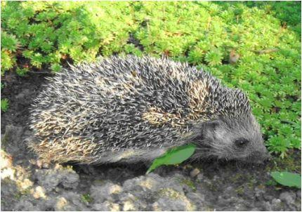
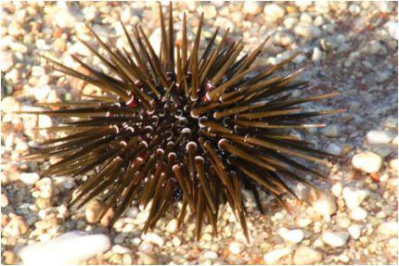

Slide 23
